Slide 1
盈建科楼板应力分析
北京盈建科软件股份有限公司
钟海明

Slide 2
Part1 |  | Part2 |  | Part3
1
地震作用下楼板应力分析
Contents
目录
2
温度作用下楼板应力分析
3
楼板应力分析结果的查看

Slide 3
01
地震作用下楼板应力分析

Slide 4
楼板起传递竖向荷载及水平荷载的作用，在地震作用下将水平力传递、分配给竖向构件并与竖向构件一起协调变形。
刚性楼板假定，不考虑面内刚度，竖向构件变形基本相当
楼板大开洞或是薄弱连接部位，楼板受力较为复杂，轴力，剪力，弯矩共同作用，需要做精细分析
楼板承担竖向荷载
刚性楼板假定
复杂楼板受力
楼板面内刚度

Slide 5
地震作用
抗规

Slide 6
高规
地震作用

Slide 7
省高规
地震作用

Slide 8
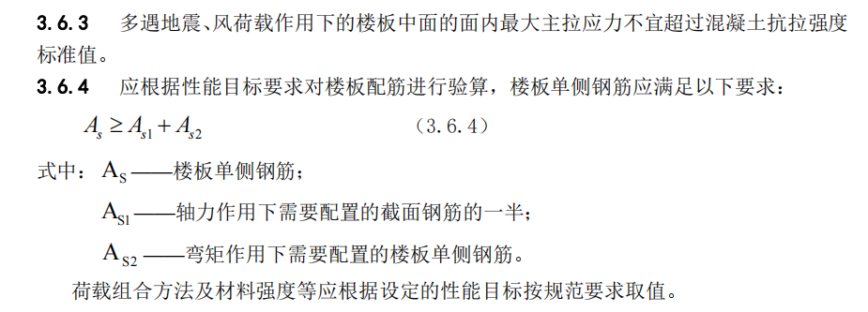
深圳高规
地震作用

Slide 9
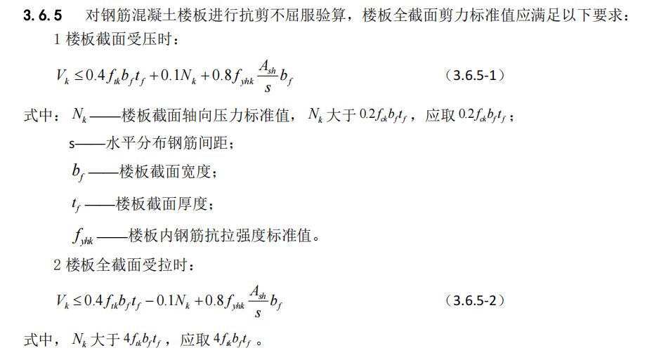
深圳高规
地震作用

Slide 10
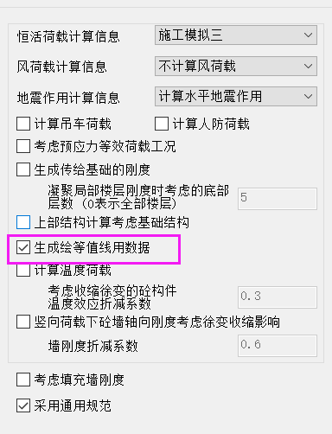
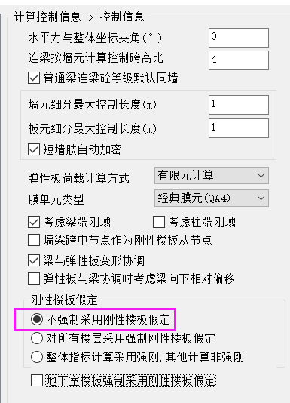
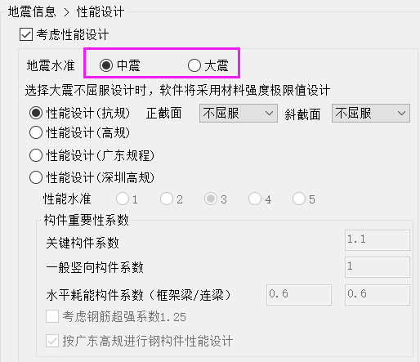

Slide 11
02
温度作用下楼板应力分析

Slide 12
四个关键点
环境季节温差
混凝土收缩当量温差
应力松弛折减
楼板刚度折减

Slide 16
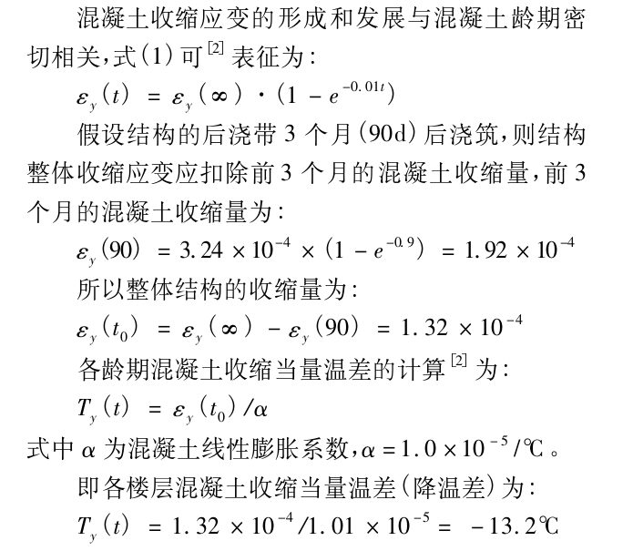
3.24E-4
1E-5

Slide 17
季节温差和混凝土收缩都随时间而缓慢变化，是一个长期的效应。由于徐变和应力松弛作用的存在，混凝土结构的实际应力要小于弹性计算结果，必须要加以考虑。
工程中常引入徐变应力松弛折减系数，温度应力取0.3.
混凝土构件通常是带微裂缝工作的，考虑裂缝的影响，可对构件的刚度做适当的折减，折减系数可取0.85

Slide 18
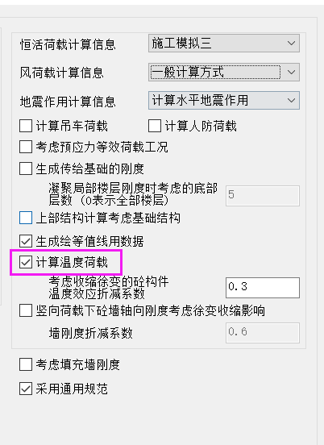
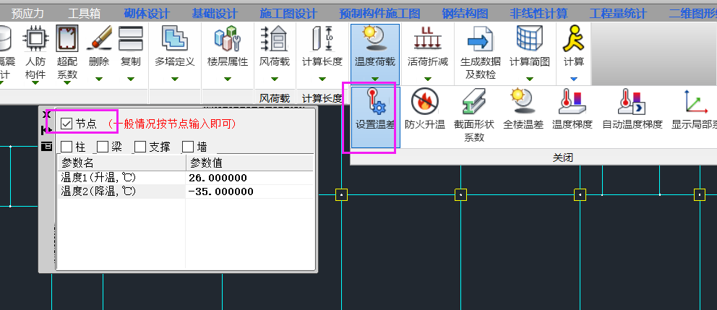
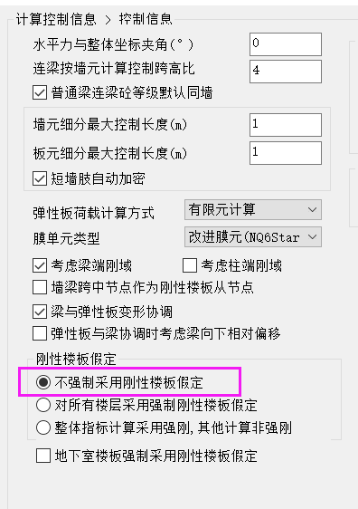

Slide 20
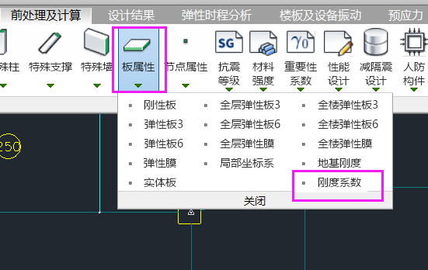
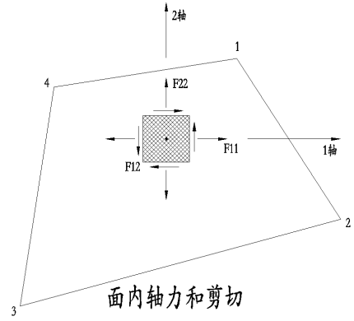
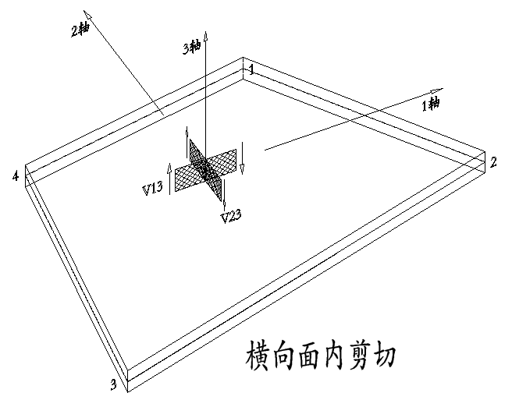
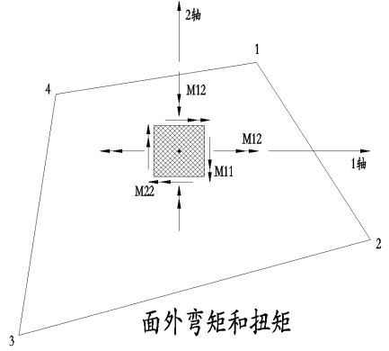
前处理对包括墙、板在内的壳元构件的刚度调整为8个方向分别为：
面内刚度：F11、F22、F12三个方向
面外刚度：M11、M22、M12三个方向
横向剪切刚度：V13、V23两个方向

Slide 21
03
楼板应力分析结果查看

Slide 22
设计结果的查看及结果判断
如何判断楼板性能水准？
楼板承载力是否满足要求？
如何进行楼板配筋设计？

Slide 23
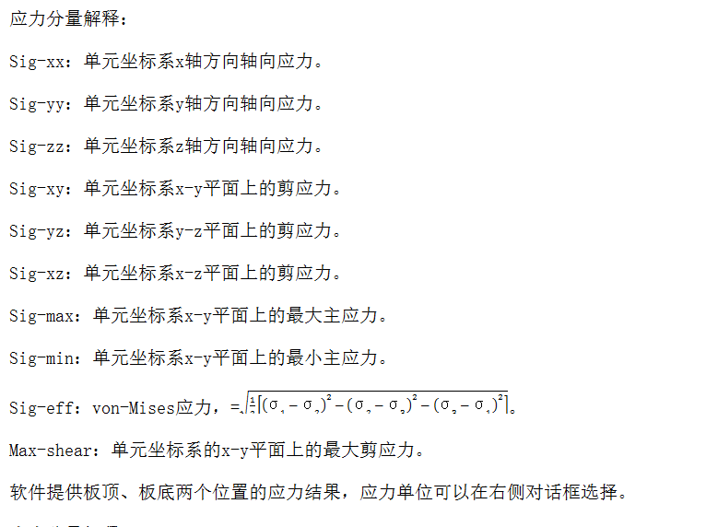

Slide 24
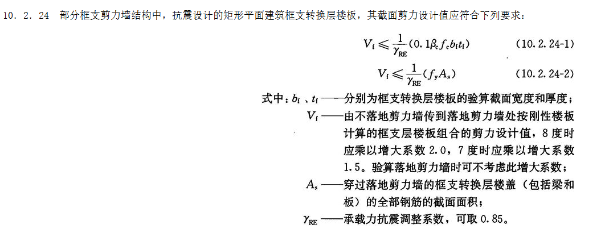
按局部坐标系控制：
按x、y轴的正应力σx、σy与剪应力τxy进行楼板承载力的验算与配筋

Slide 25
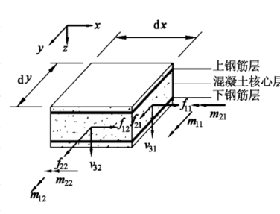
按照主应力控制：
主应力方向与配筋方向不一致时

Slide 26
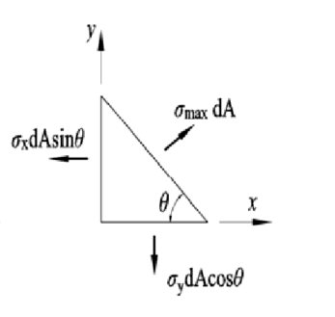
水平力作用下，楼板设计通常采用双层双向相同配筋。
例如《高规》3.6.3条规定地下室顶板作为上部结构嵌固端时应双层双向配筋，10.2.23条规定框支转换层楼板应双层双向配筋，10.5.5条规定连接体楼板采用双层双向配筋，
最小配筋率：楼板每层每个方向不小于0.25%。

Slide 27
将楼板平面内受力配筋与平面外受弯配筋分别计算面积，然后按照两侧分别相加方式进行处理。该方法相当于将轴力、弯矩分别计算配筋，再进行数值叠加的方式处理。
对于楼板受拉时，该方法得到的配筋不小于拉弯计算配筋，是偏安全的
应力集中的处理。与T形梁翼缘板受力机理一样，楼板内存在剪力滞后问题。参照《混规》5.2.4条T形梁有效翼缘宽度，应力平均化处理的范围不大于12倍板厚。

Slide 28
小震弹性，根据混规7.1.1条的二级裂缝控制
中震、大震弹性，不考虑地震调整系数调整，考虑分项系数的地震验算
大震不屈服，钢筋受拉不屈服，不考虑地震系数调整，不考虑分项系数，
材料强度用标准值
验算受剪截面条件
等效弹性计算时对楼板刚度折减，折减系数可取0.2~0.5

Slide 29
感谢！
Thanks
官方网站：yjk.cn
微信公众号：盈建科

